Slide 1
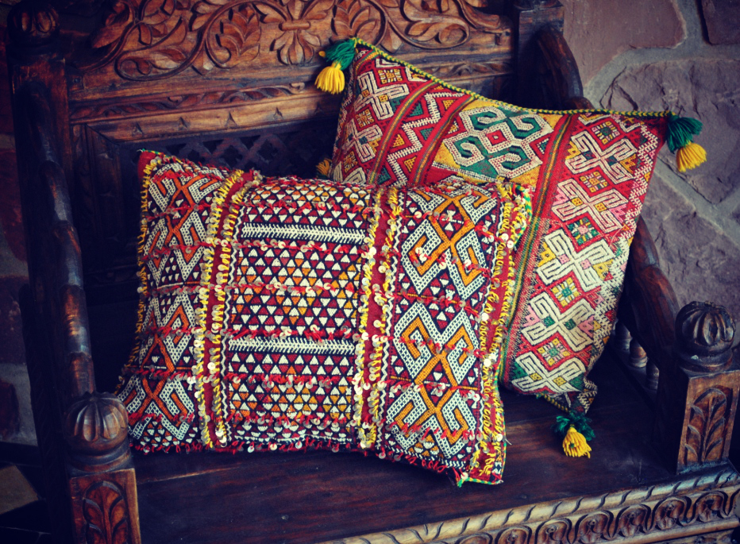
Marrakech
Emma Willaert

Slide 2
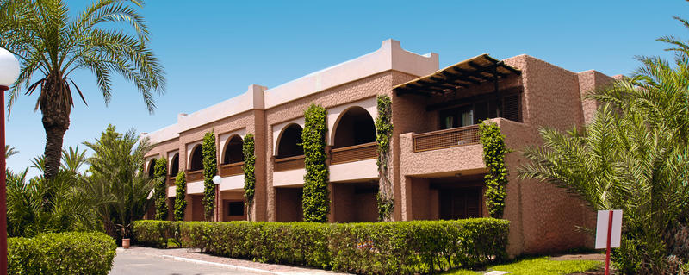
Hotel
Belgian Favourites Club Royal Decameron Issil

Slide 3
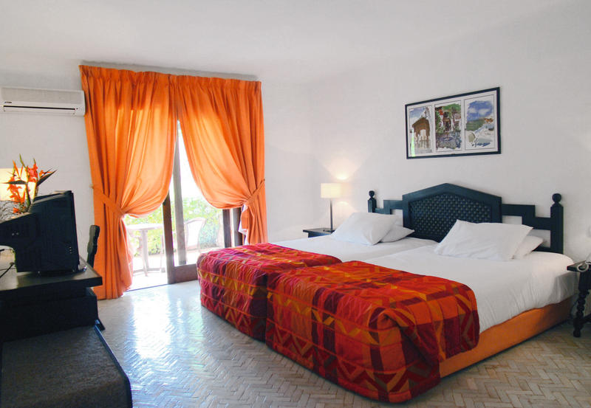

Slide 4
Prijs Hotel
Neckermann

Slide 5
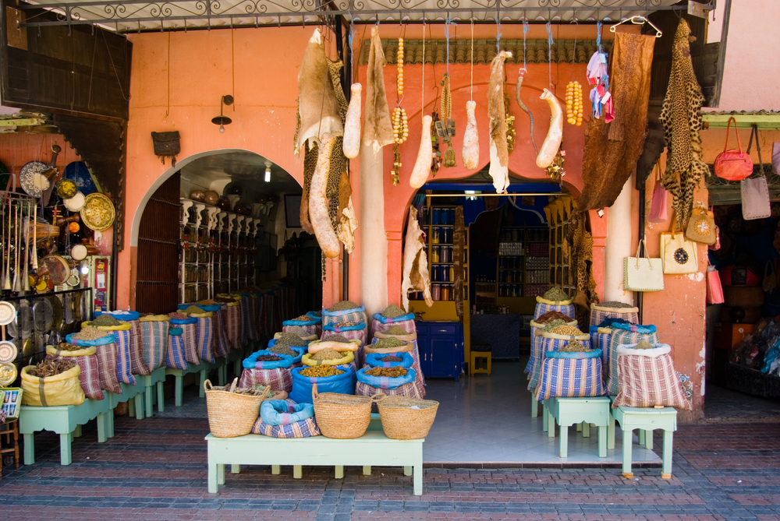
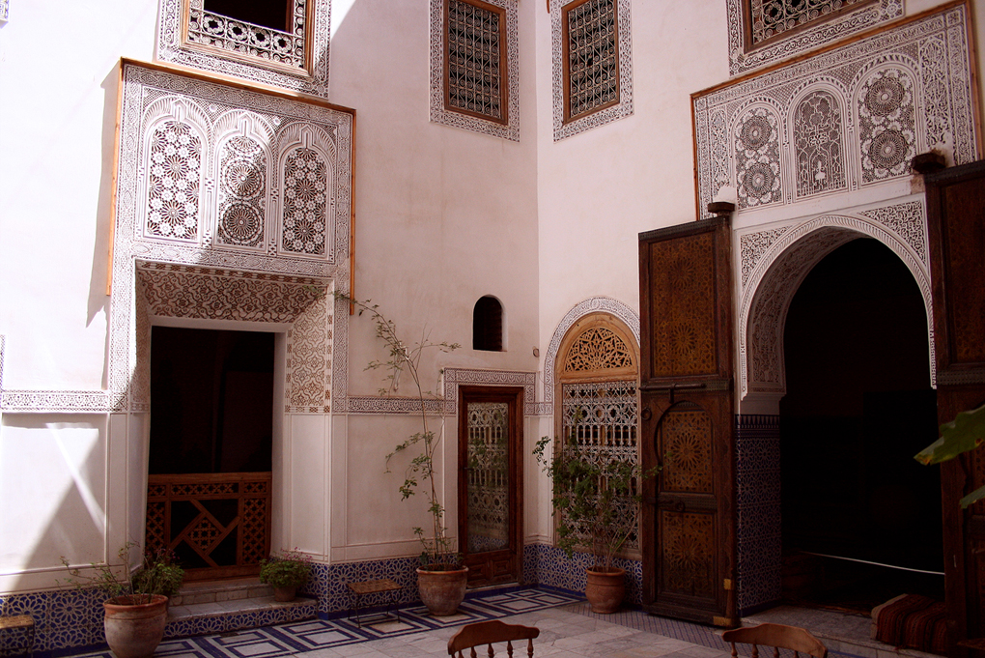
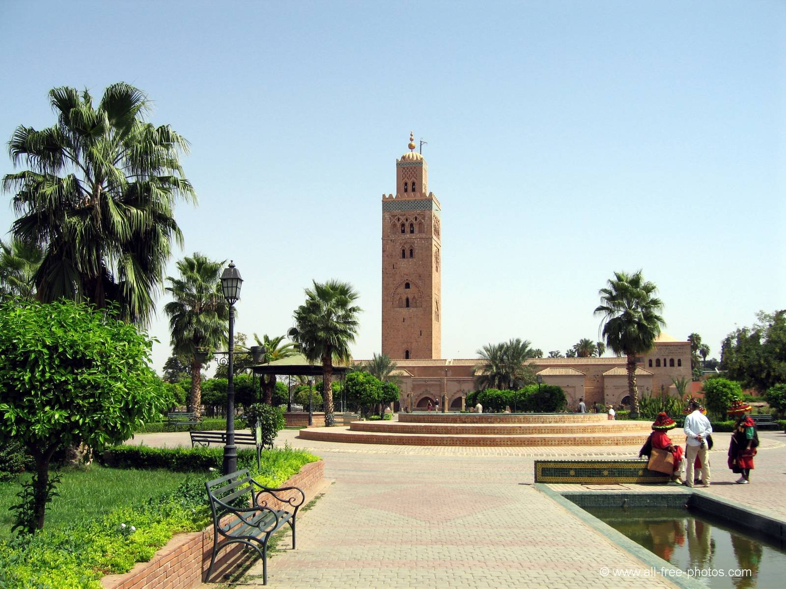
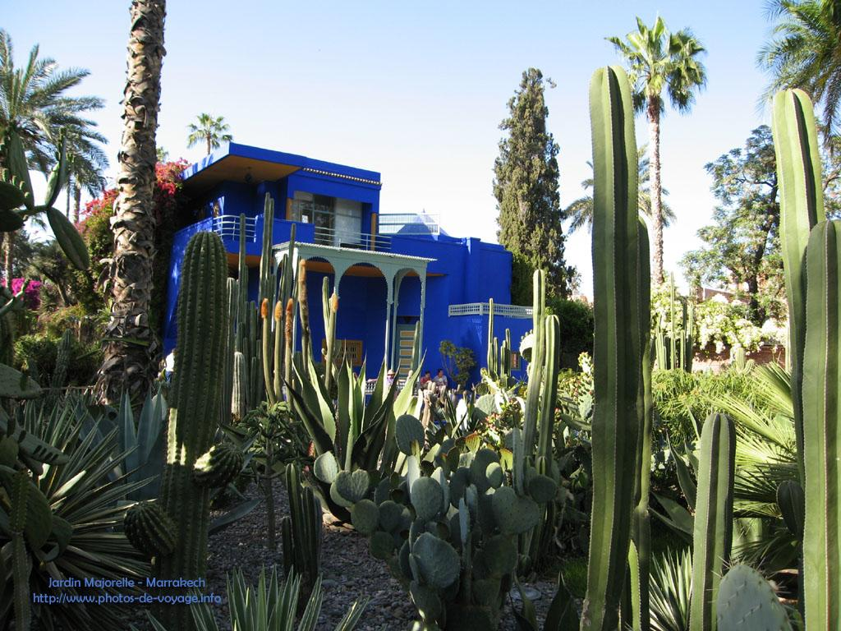
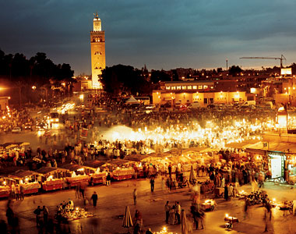
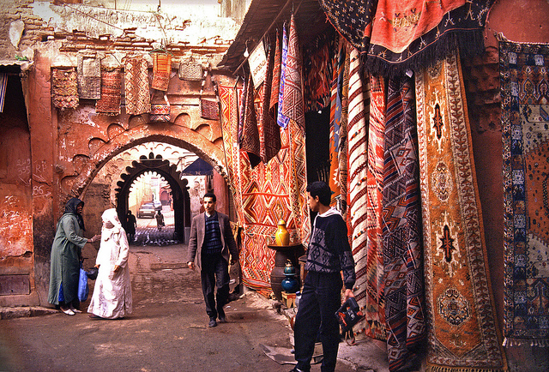
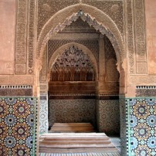
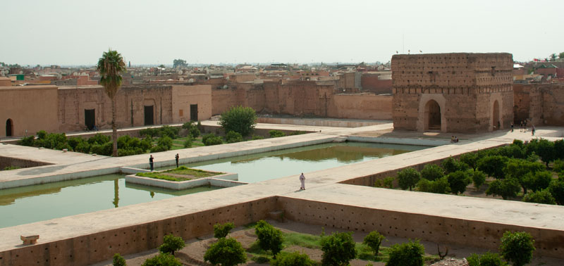
Activiteiten
Tombes van de Saädieden
Musée de Marrakech
Medina
Jardin Majorelle
Maison Tiskiwin
Jemaa-el-Fna
Koutoubia Moskee
Soeks
El-Badipaleis

Slide 6
Planning

Slide 7
Ligging Hotel en Activiteiten
Hotel

Slide 8
Onkostenberekening
REISKOSTEN
Vandaag | Vertrekdatum | Nog hoeveel dagen te gaan?
10/03/2013 | 20/03/2013 | 10
Verschillende Reiskosten
Reisorganisatie | Hotel + Maaltijden + Vliegreis | Uitstappen | Vervoer | Rest | Budget | Totaal
Neckermann | € 713,15 | € 413,50 | € 0,00 | € 373,35 | € 1.500,00 | € 1.126,65
Thomas Cook | € 739,20 | € 413,50 | € 0,00 | € 347,30 | € 1.500,00 | € 1.152,70
Uitstappen: uitgebreid
Bron: http://www.marrakechpocket.com/adecouvrir-visites-monuments-marrakech.html
Musée de Marrakech | € 10,00
Theesalon | € 5,00
Jemaa-el-Fna en Medina | € 100,00
Nachtclub Paradise | € 10,00
Jardin Majorelle (tuin 30 Dh en museum 15 Dh) | € 6,00
Maison Tiskiwin | € 1,50
Excursie 4WD Day Trip | € 66,00
Jemaa-el-Fna | € 20,00
Koutoubia moskee | € 5,00
Soeks | € 70,00
Bioscoop | € 10,00
El-Badipaleis | € 5,00
Tombes | € 5,00
OPM: Verplaatsing is GRATIS! (inbegrepen in het hotel) | € 0,00
Noodgevallen of eventueel metrogebruik | € 50,00
Eventuele snacks | € 50,00
TOTAAL | € 413,50

Slide 9
Goeie Reis!

